Slide 1



Проект «Я вырасту здоровым»

Slide 2
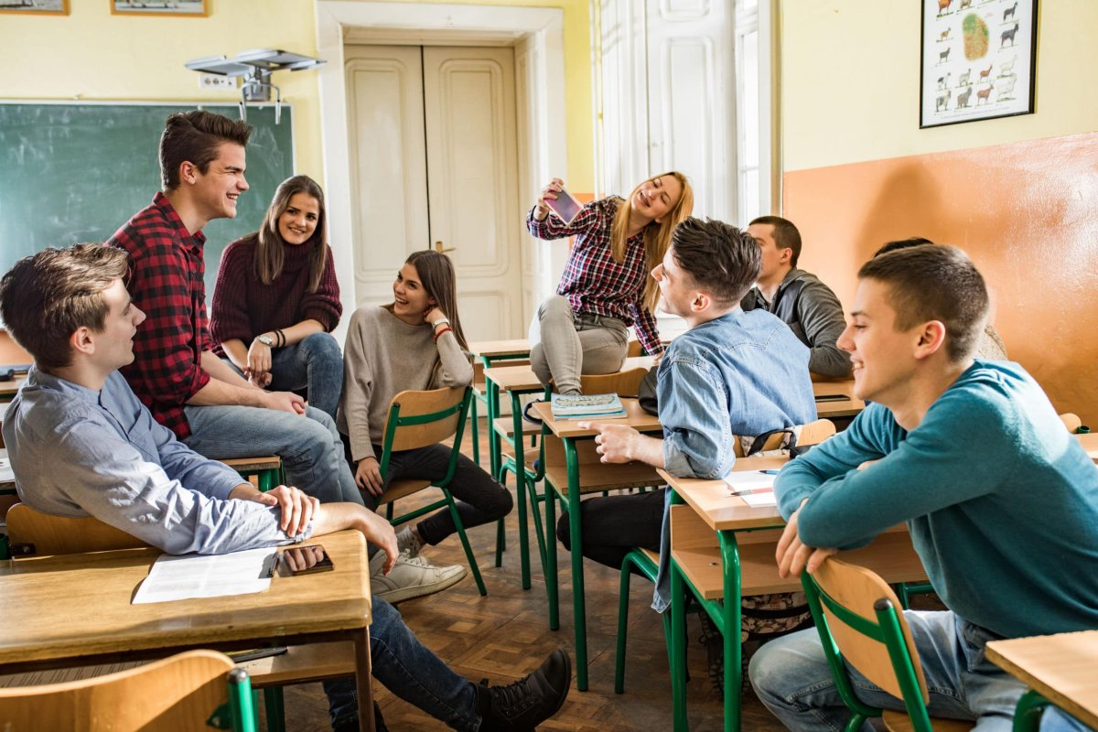
Физическое здоровье детей в настоящее время является одной из самых актуальных проблем во всем мире. Неокрепший организм, находящийся в процессе развития наиболее подвержен влиянию негативных факторов, а потому быстро и остро реагирует на каждый из них.
Стоит отметить, что физические показатели здоровья ребенка зависят от целого комплекса экологических, социальных и биологических факторов. Соблюдение всех перечисленных факторов способствует становлению физически развитой, здоровой личности, тогда как пренебрежение хотя бы одним из них влечет за собой отклонение от нормальных показателей и ухудшение самочувствия и здоровья ребенка.

Slide 3
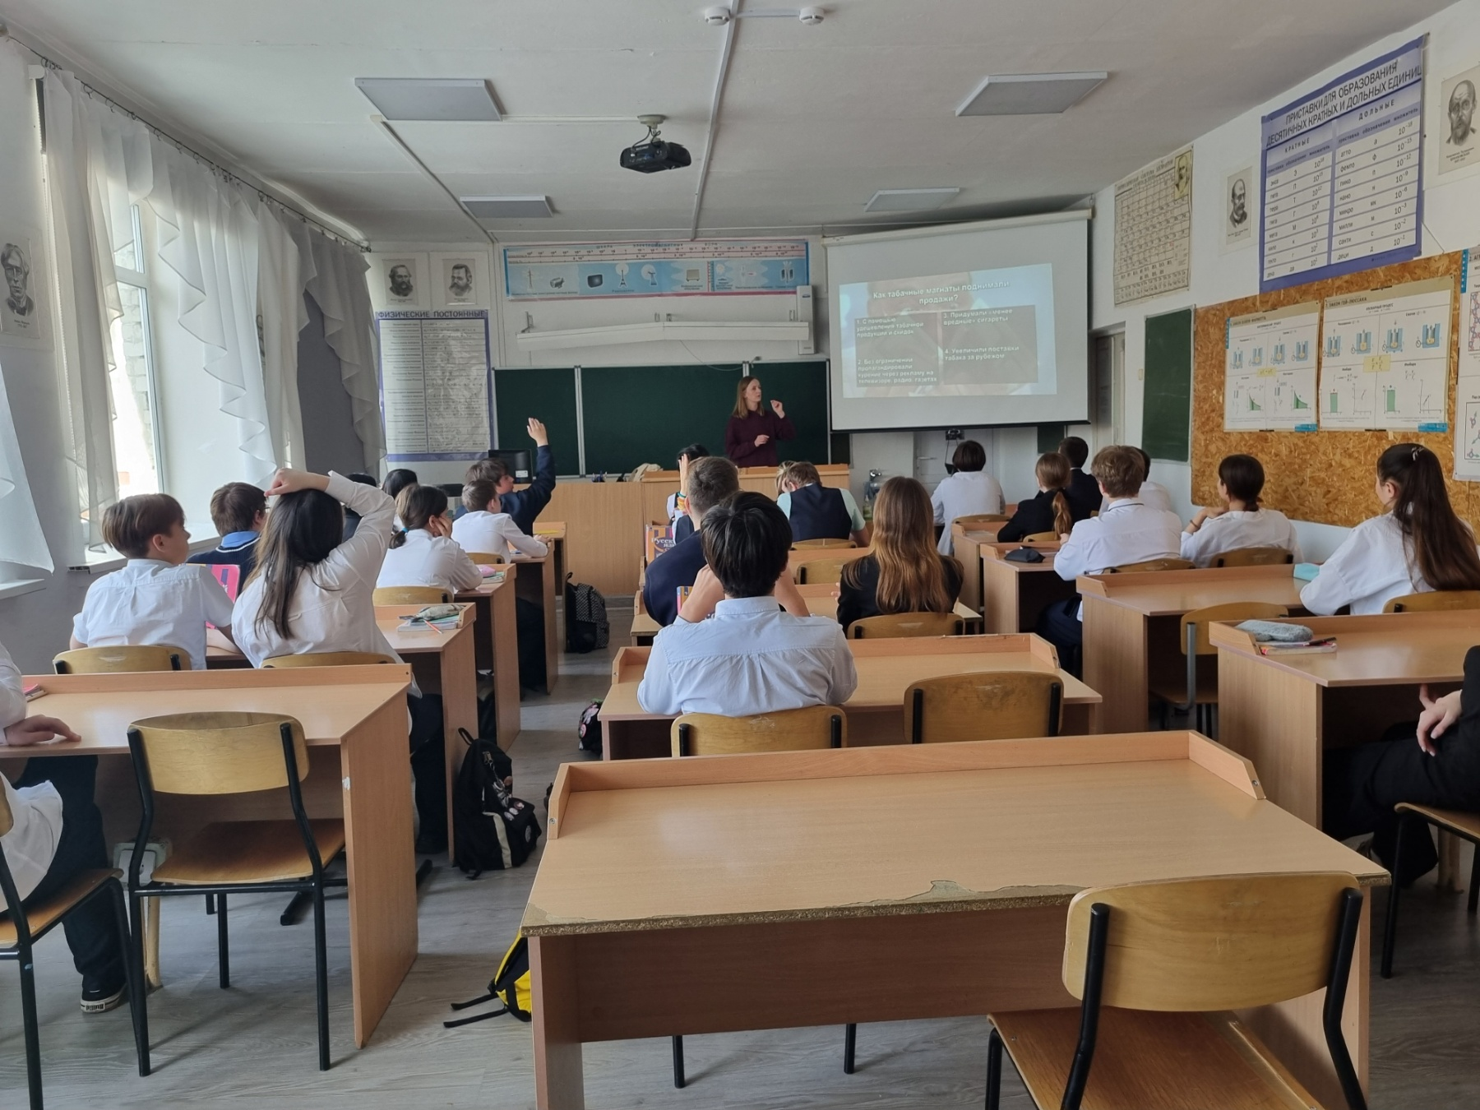
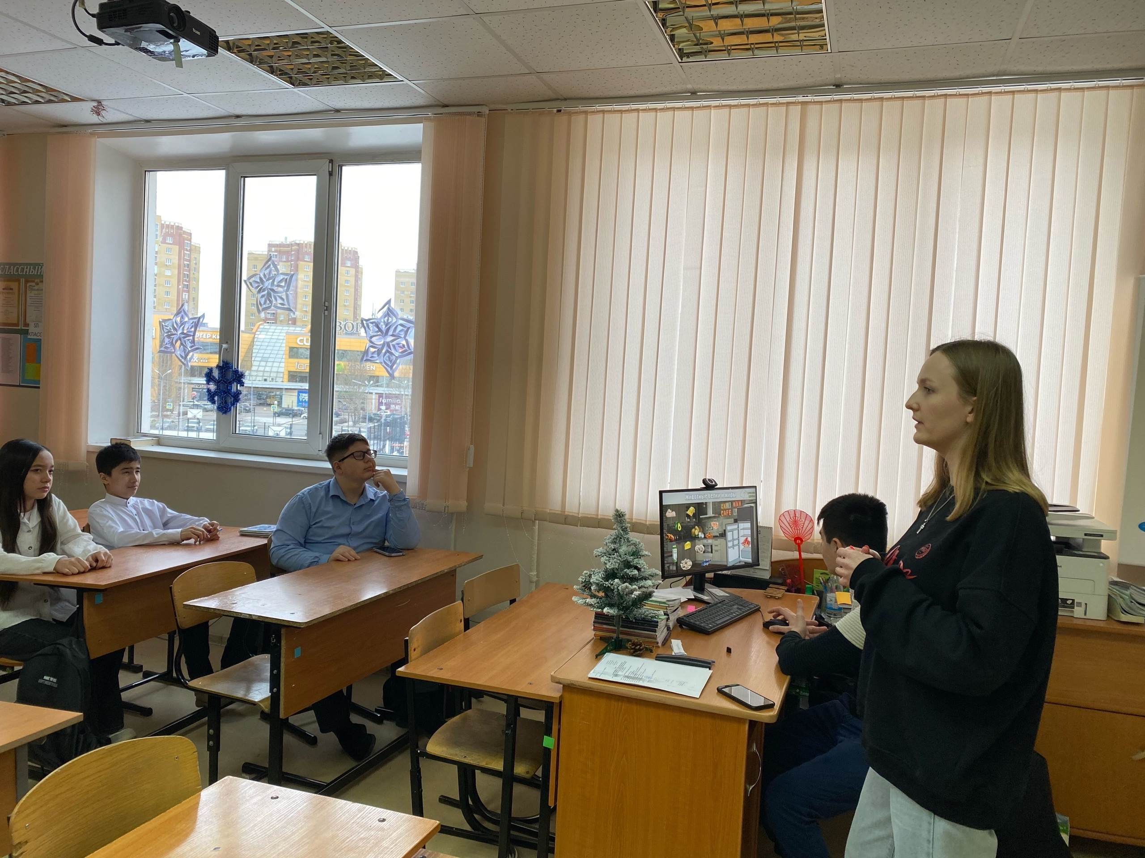
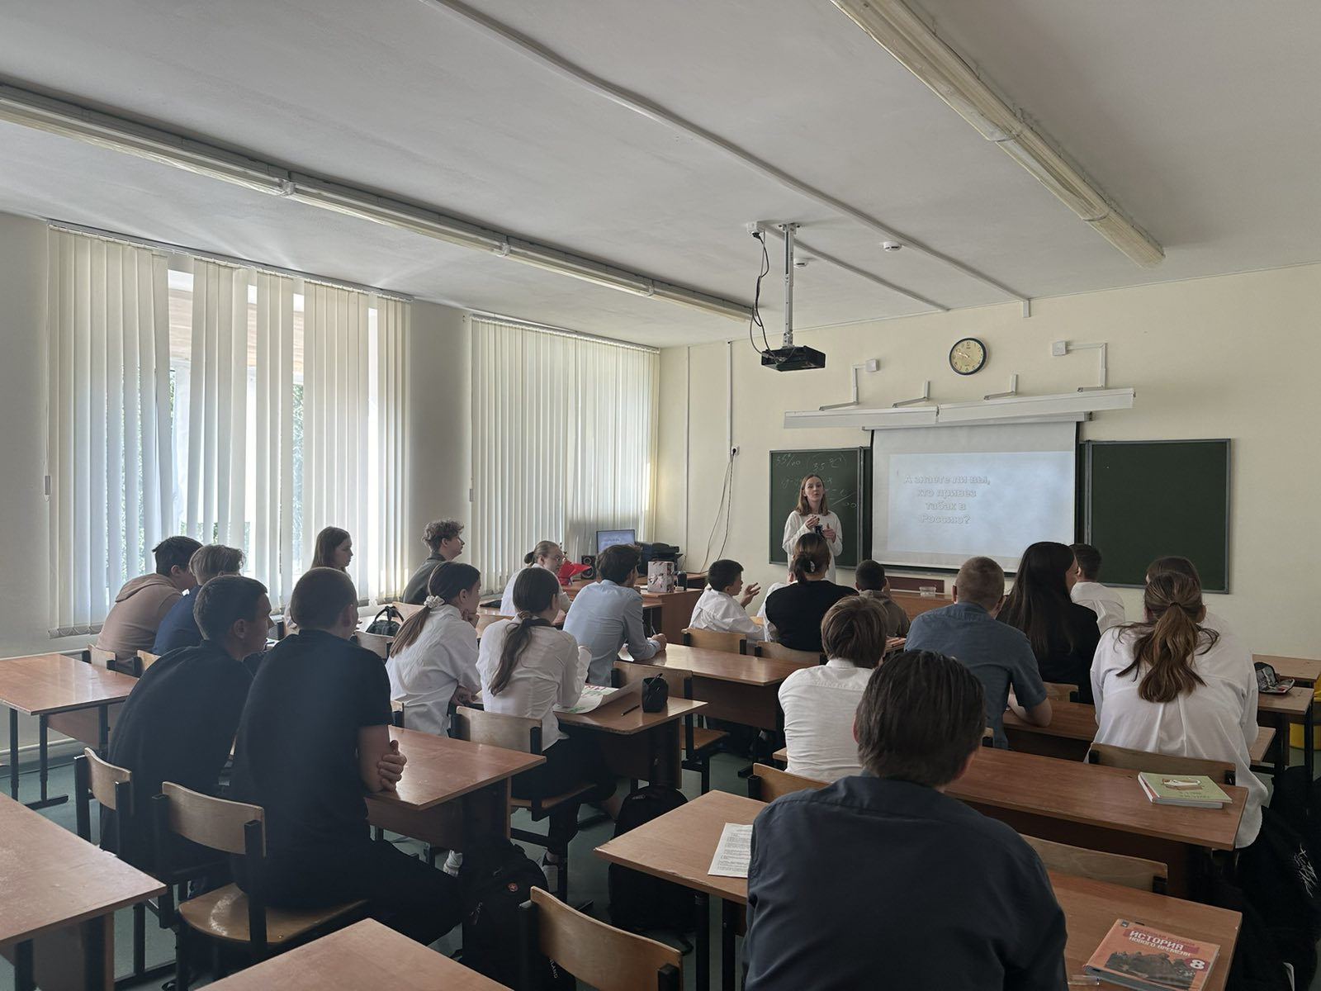
Целевая аудитория:
Учащиеся общеобразовательных школ города Тюмени и юга Тюменской области, дети, посещающие пришкольные лагеря в летнее время в возрасте от 7 до 16 лет, без гендерной дифференциации.
Для проведения занятия необходимо:
Компьютер, экран для презентации, аудитория, подарки для учеников

Slide 4
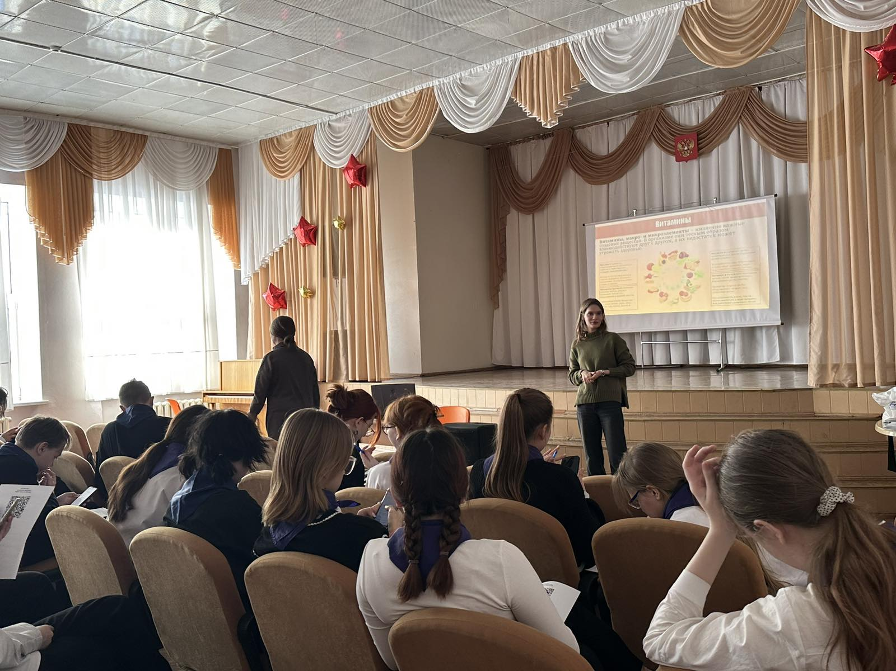
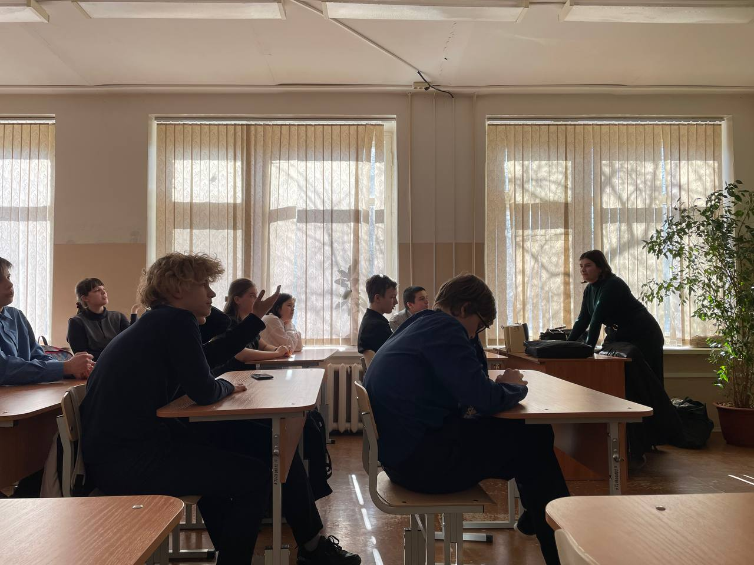
Ожидаемый результат:
– снижение распространённости нерационального питания и склонности к избыточной массе тела среди детей целевой возрастной группы;
– повышение уровня информированности детей целевой возрастной группы о принципах здорового образа жизни и профилактике заболеваний;
Региональный центр общественного здоровья ГАУЗ ТО «Городская поликлиника №5» в рамках профилактического проекта интерактивного ситуационного обучения «Я вырасту здоровым» проводит уроки для учащихся 8-х классов и также в летнее время для школьного лагеря общеобразовательных школ по четырем направлениям.

Slide 5
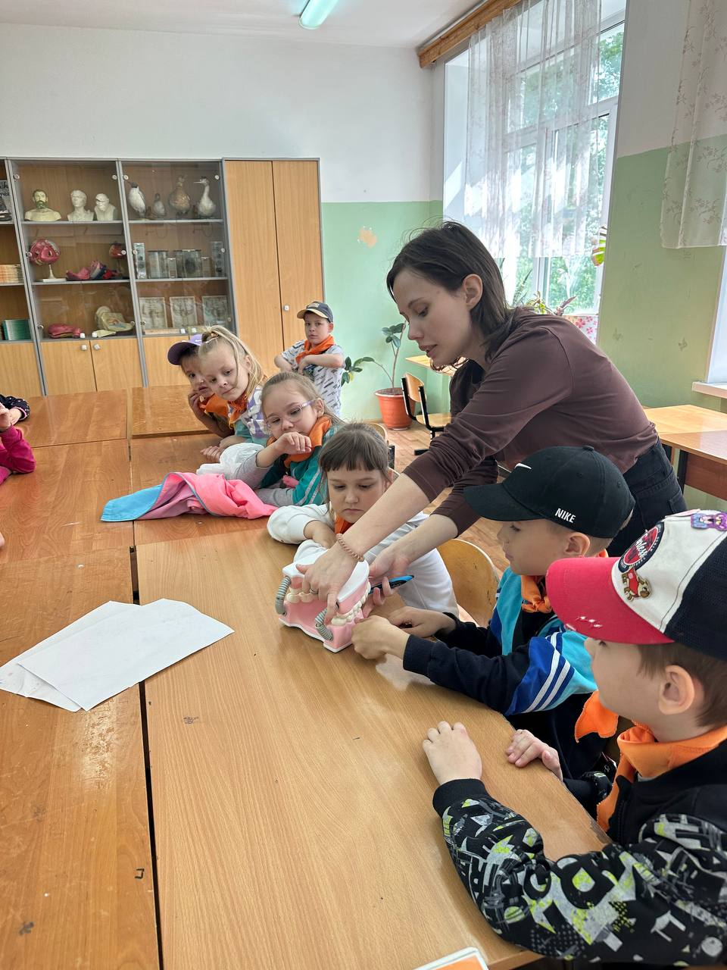
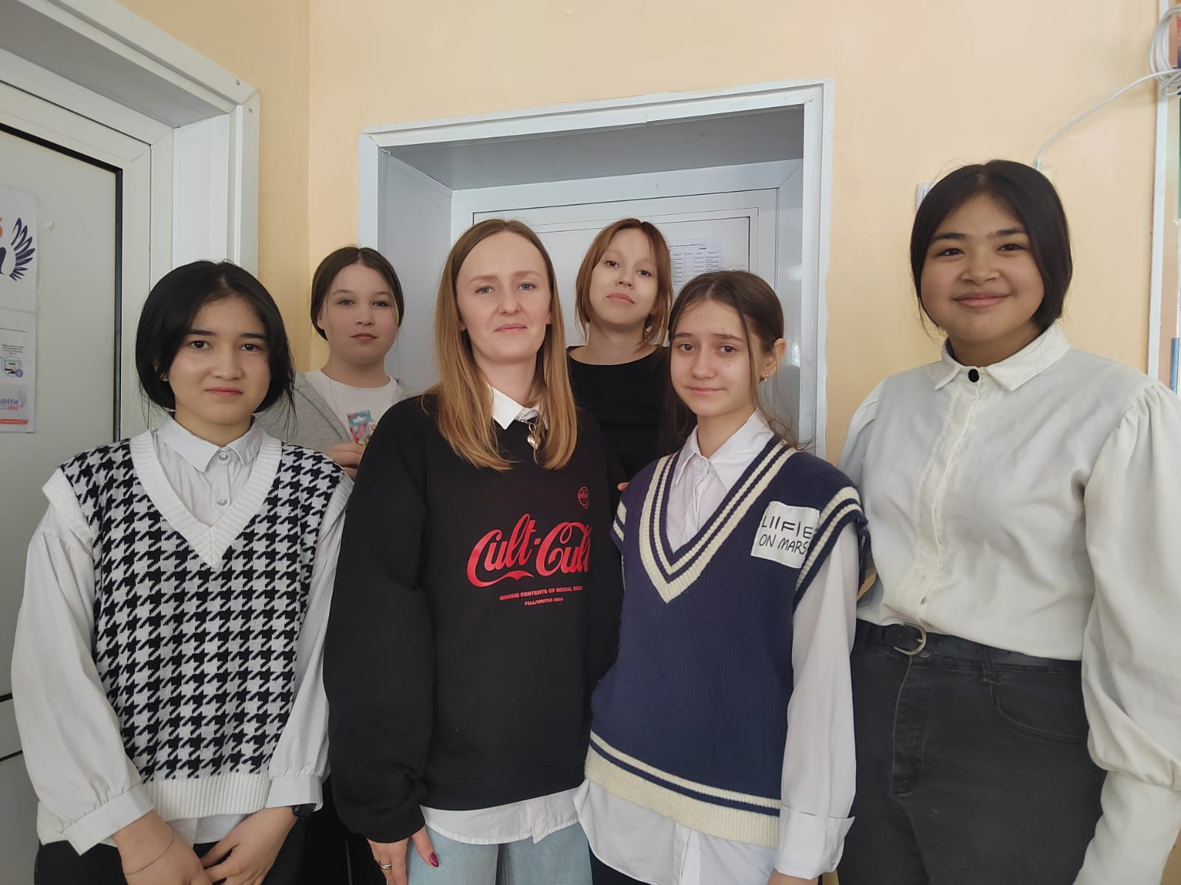
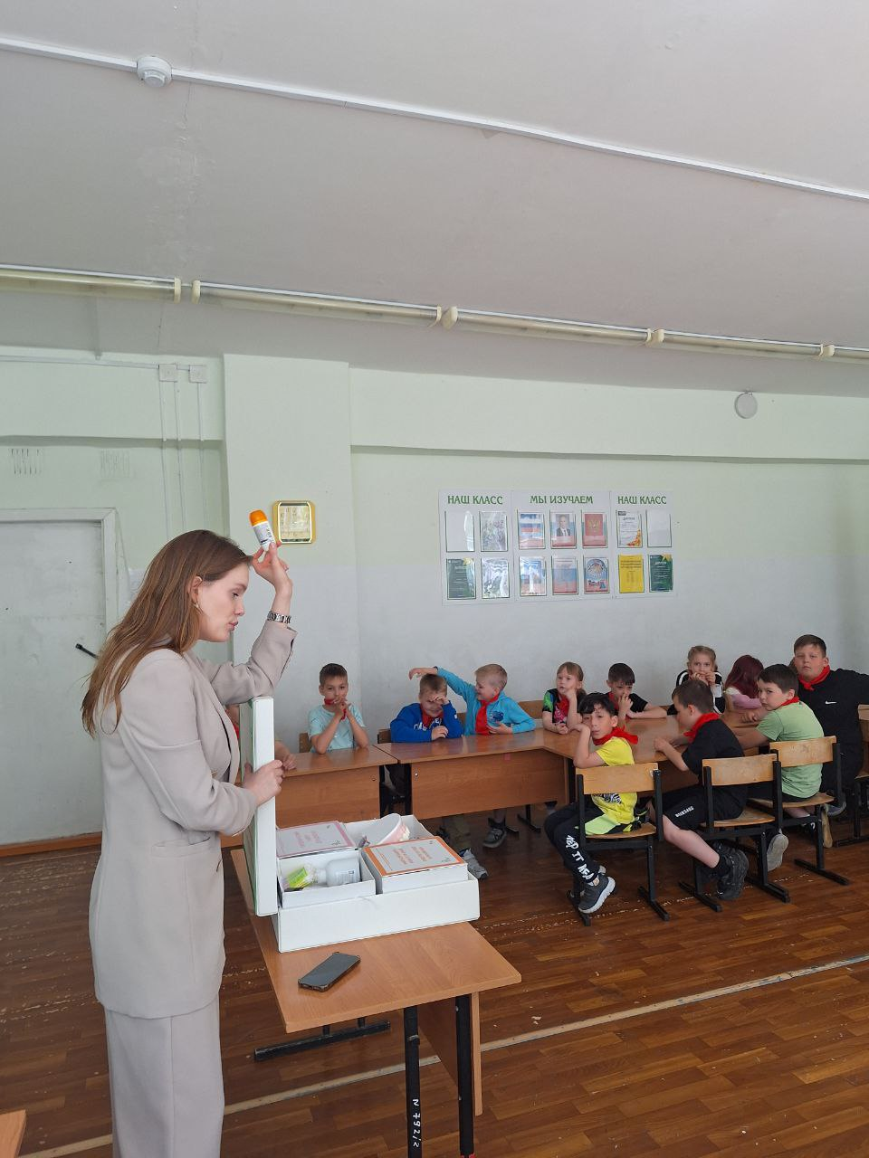
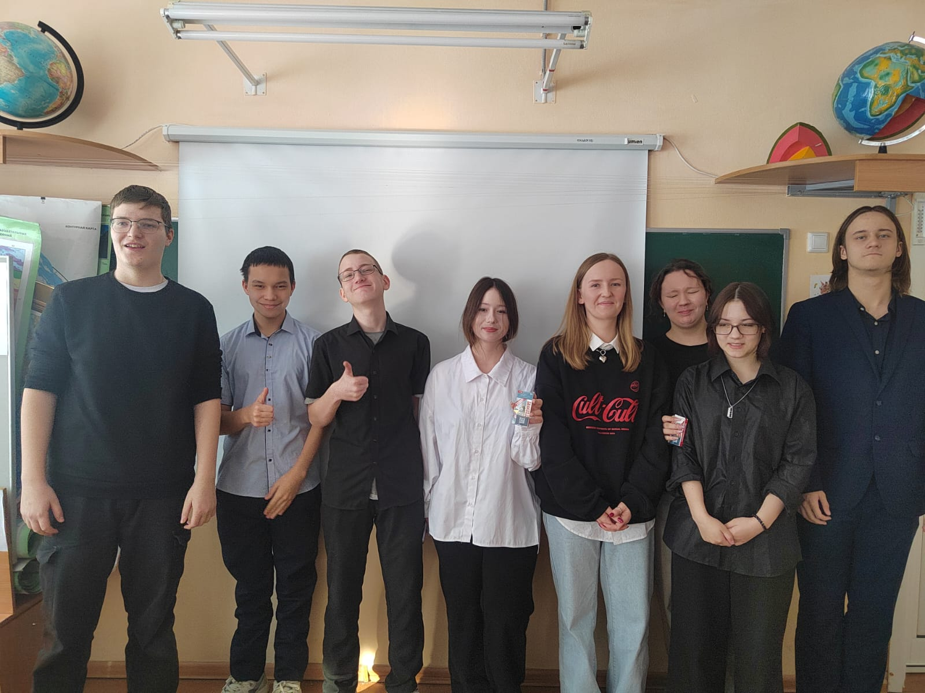
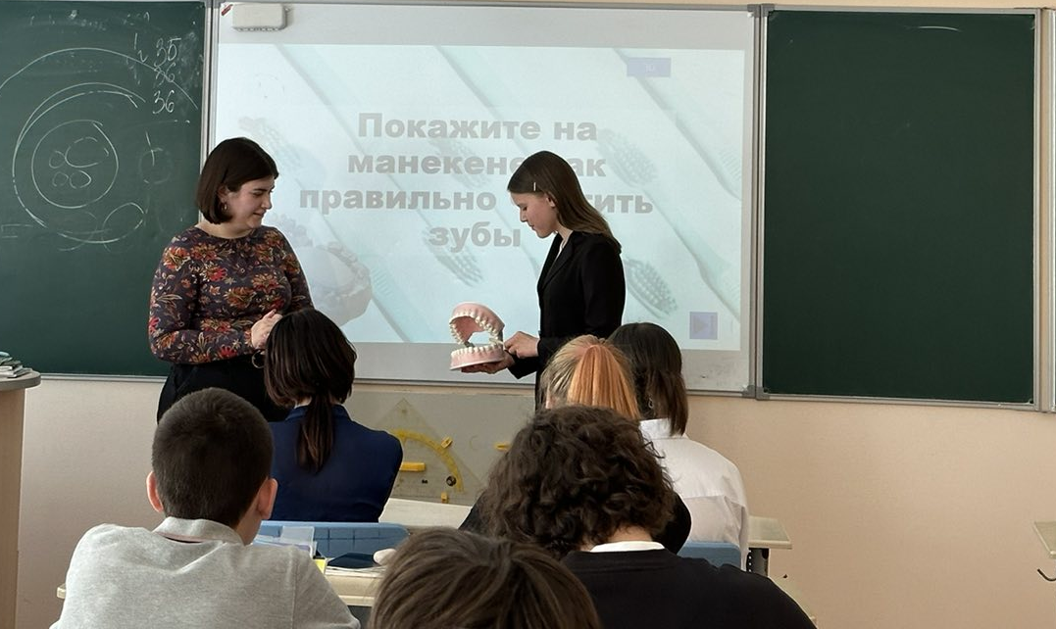
За 2025 год в проекте приняли участие более 3000 школьников

Slide 6
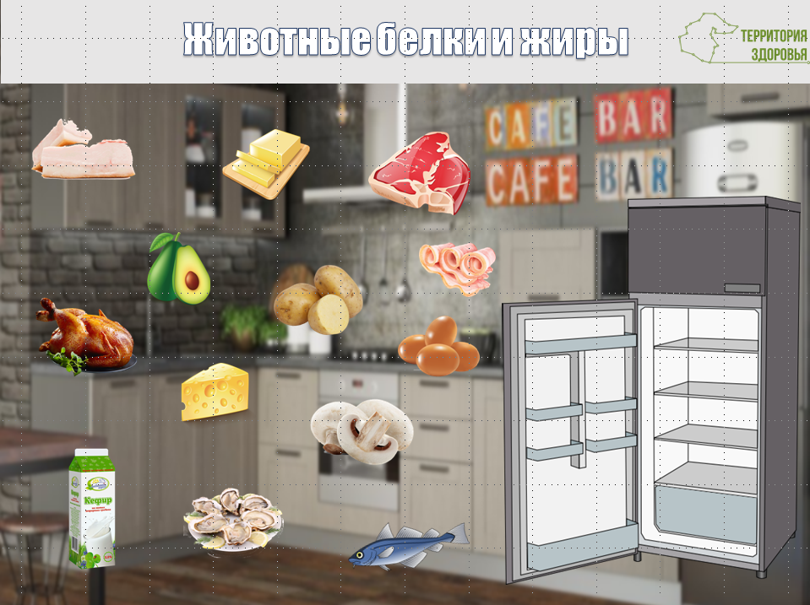
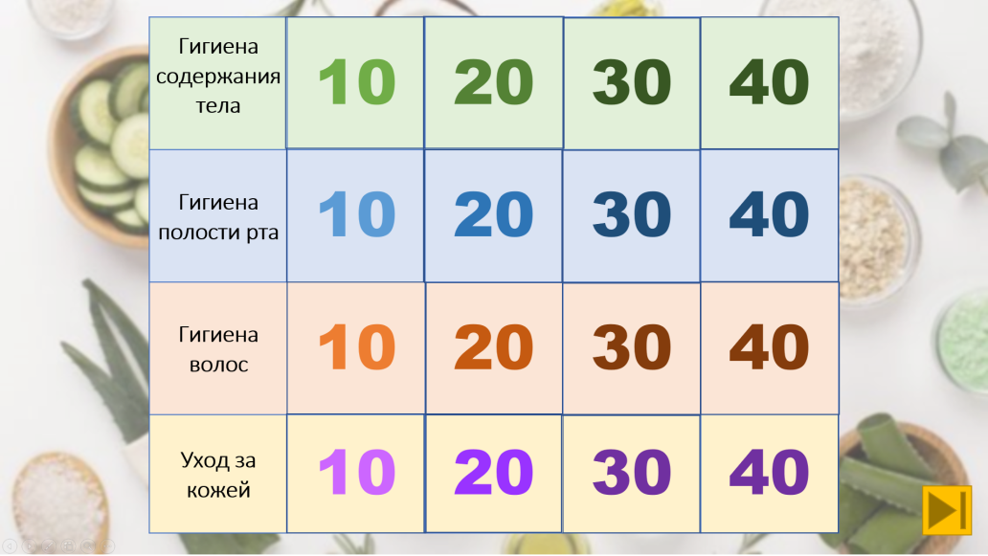


«Три П» - правила полезного питания.
Обсуждаем принципы здорового питания, разбираем «по полочкам» продукты с содержанием белков, жиров и углеводов, водный баланс, безопасность продуктов (срок годности, производитель, добавки и пр.). Среди интерактивных материалов – интерактивная презентационная игра, тарелка рационального питания с наглядными показателями БЖУ (для обсуждения).
«Сохранить и приумножить» - правила ухода за собой.
Обсуждаем основы гигиены.
Класс делится на 3 команды и выбирает категорию и сложность и отвечает. Выигрывает та команда, которая наберет больше всех баллов.
В занятие входит: интерактивная лекция: «Уход за кожей, волосами и полостью рта», интерактивные презентационные материалы, тематические информационные буклеты, стоматологическая модель для ухода за зубами и полостью рта, модель тела человека. Интерактивные материалы необходимы для примера и обсуждения средств ухода за собой в рамках занятия.

Slide 7

